Slide 1
Antarktida
Kontinent se rozkládá okolo jižního pólu
Nejchladnější světadíl pokrytý největším ledovcem na Zemi
Život většinou jen na pobřeží oceánu
Nežijí zde žádní lidé, jsou zde pouze výzkumné stanice
Zákaz těžby a vojenského využití
Přístup na kontinent omezen
První na jižním pólu Amundsen v roce 1911

Slide 2
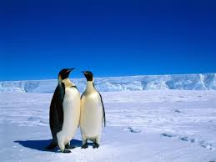

Slide 3
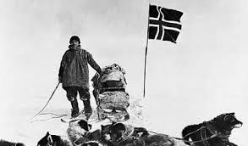

Slide 4


